Slide 1
Методы. Основы.
.NET & JS Lab
Anzhelika KRAVCHUK

Slide 2
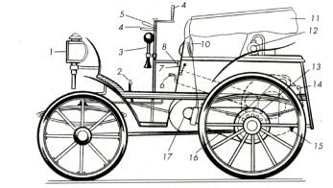

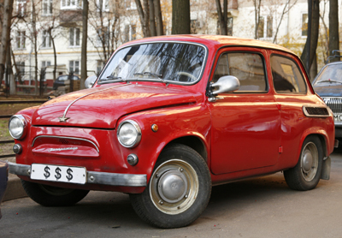
Процесс разработки
Клиент
Разработчики

Slide 3
С точки зрения клиента:
?

Slide 4
Момент истины
расширение приложения
исправление ошибок
написание тестов
больше времени
больше ошибок
иногда очень сложно
плохое внутреннее качество
плохое внешнее качество

Slide 5
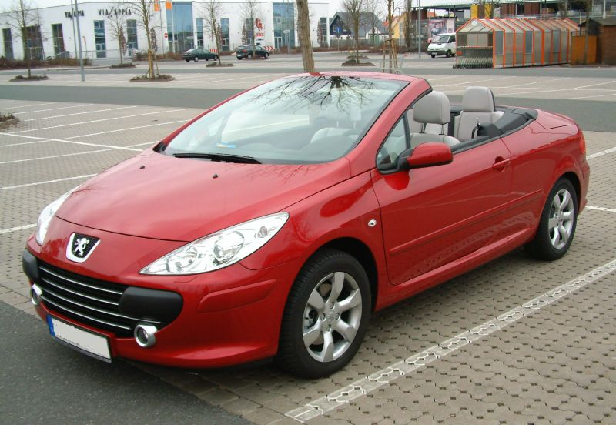
Нарастание энтропии
разные люди пишут код
растет размер приложения
растет связность между модулями, классами
Project timeline

Slide 6

Технический долг
Технические долги включают ту работу в проекте, которую мы решаем не делать в данный момент, но которая будет мешать развитию проекта в дальнейшем, если не будет выполнена
%
увеличение времени на изменения
рост количества ошибок
%
%
черновая разработка
отсутствие проектирования
рефакторинг
улучшение качества дизайна и кода
Тело кредита
Вывод: технические долги == финансовые долги
Notes:
Технические долги (Каннингем) включают ту работу в проекте, которую мы решаем не делать в данный момент,
но которая будет мешать развитию проекта в дальнейшем, если не будет выполнена.
Технические долги не включают отложенную функциональность, которая была бы хорошим дополнением к проекту, но в данный момент имеет низкий приоритет (например, улучшенный интерфейс пользователя)
Понять действия, которые приводят к долгам в коде очень легко, потому что каждый из нас делает эти долги изо дня в день. Саму систему появления этих долгов можно описать с помощью денежной метафоры:
Игнорировать дизайн - брать деньги в долг
Рефакторинг - способ возврата долга
Замедление разработки из-за запутанности системы - выплата процентов
Провал проекта - облава налоговой полиции и конец бизнеса.

Slide 7
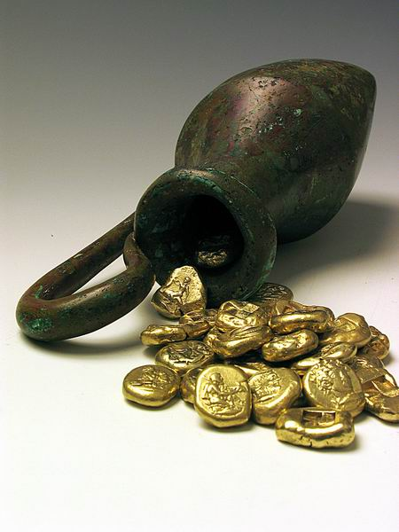
Свойства качественного кода
расширяемость, гибкость (extensibility, agility)
сопровождаемость (maintainability)
простота (simplicity)
читабельность, понятность (readability, clarity)
тестируемость (testability)
Качественный код - это не просто какой-то абстрактный «красивый» код, а код, которые обладает полезными внутренними свойствами.

Slide 8
Как писать качественный код
Чем руководствоваться?
здравый смысл, опыт
паттерны проектирования
принципы проектирования
правила рефакторинга
модульные тесты
Когда нужно рефакторить?
анти-паттерны проектирования
code smell
костыли
большие временные затраты на изменения
Практики:
парное программирование
code review
рефакторинг
модульные тесты и TDD/BDD
Notes:
Рефакторинг Фаулера

Slide 9
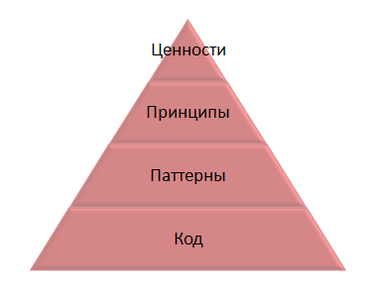
Иерархия. Принципы и паттерны
Notes:
Паттерны - типовые решения типовых задач
Принципы – общие рекомендации по написанию качественного кода

Slide 10
Общие принципы проектирования
Notes:
Инкапсулируйте то, что изменяется
Предпочитайте агрегацию наследованию
Программируйте на уровне интерфейсов
Стремитесь к слабой связанности взаимодействующих объектов

Slide 11
SoC: Separation of Concerns
Разделение системы на отдельные части (модули, звенья, слои, классы), которые будут как можно меньше связаны между собой.
Достигается за счет:
разделение на звенья (tiers)
разделение на слои (layers)
модульность
разделение на классы
инкапсуляция
Notes:
Разделение ответственностей
http://apparchguide.codeplex.com/wikipage?title=Chapter%209%20-%20Layers%20and%20Tiers
Инкапсулируйте то, что изменяется
Предпочитайте агрегацию наследованию
Программируйте на уровне интерфейсов
Стремитесь к слабой связанности взаимодействующих объектов

Slide 12
DRY: Don’t Repeat Yourself
Каждая часть знания должна иметь единственное, непротиворечивое и авторитетное представление в рамках системы
Свойства:
снижает затраты на поддержку/развитие/изменение.
относится не только к дублированию кода, но и к дублированию других абстракций системы
Достигается за счет:
отсутствие copy-paste
повторное использование кода

Slide 13
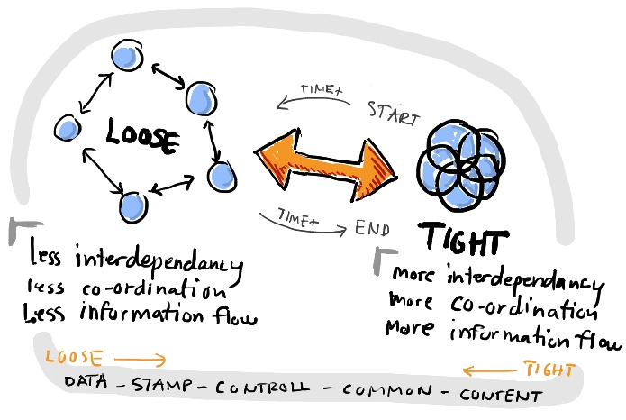
Low Coupling
Coupling (связанность) – мера, определяющая, насколько жестко один элемент связан с другими элементами, или каким количеством данных о других элементах он обладает.
Достигается за счет:
однонаправленные связи
зависимость от интерфейсов
don‘t talk to the strangers

Slide 14

High Cohesion
Cohesion (сцепленность, сфокусированность) – мера, определяющая связанность и сфокусированность обязанностей/ответственности элемента.
Достигается за счет:
сужение обязанностей элемента
разделение ответственности между несколькими элементами
группирование похожей ответственности в одном элементе
Notes:
сфокусированность

Slide 15

KISS: Keep it simple, stupid!
Простота системы является основной целью и ценностью.
Связаны:
Бритва Оккама: «Не следует плодить новые сущности без самой крайней на то необходимости» или «Объяснение, требующее наименьших допущений, с большей вероятностью является правильным»
Эйнштейн: «Все должно быть предельно просто, но не проще»
Достигается за счет:
прагматичный подход к проектированию
чувство меры, опыт

Slide 16
YAGNI: You Ain’t Gonna Need It
Не нужно добавлять функциональность пока в ней нет непосредственной нужды.
Вытекает:
предварительная оптимизация вредна
Достигается за счет:
«ленивый» подход к проектированию
Минус: новый функционал может занимать много времени
Важно быть прагматиком и учитывать будущие требования!

Slide 17
Don’t make me think
Код должен легко читаться и восприниматься с минимумом усилий, если код вызывает затруднения чтобы его понять, то вероятно его стоит упростить
Write Code for the Maintainer
Практически любой код, который вы пишете, предстоит поддерживать в будущем вам или кому-то другому. В будущем, когда вы вернётесь к коду, обнаружите, что большая его часть совершенно вам незнакома, так что старайтесь писать как будто для другого. “Пишите код так, как будто сопровождать его будет склонный к насилию психопат, который знает, где вы живете.” (Стив Макконнелл «Совершенный код»)

Slide 18
Hide Implementation Details
Скрытие деталей реализации позволяет вносить изменения в код компонента с минимальными затрагиванием других модулей которые используют этот компонент
Law of Demeter
Компоненты кода должны взаимодействовать только с их непосредственными связями (например, классы от которых они унаследованы, объекты, которые они содержат, объекты, переданные с помощью аргументов и т.д.)

Slide 19
Avoid Premature Optimization
Даже не думайте об оптимизации, если ваш код работает, но медленней, чем вы хотите. Только потом можно начать задумываться об оптимизации, и только основываясь на полученном опыте. Мы должны забыть про небольшие улучшения эффективности, скажем, около 97% времени: преждевременная оптимизация — корень всех бед. © Дональд Кнут
Code Reuse is Good
Не очень содержательный, но тоже хороший принцип как и все другие. Повторное использование кода повышает надежность и уменьшает время разработки

Slide 20
Принципы объектно-ориентированного проектирования

Slide 21
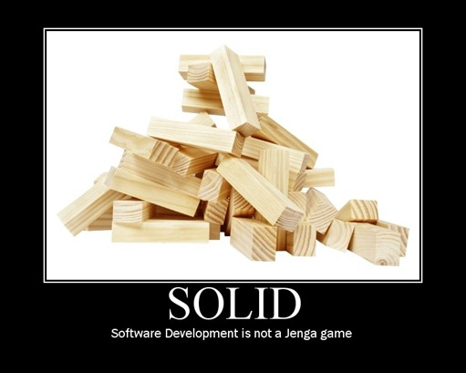
Notes:
Дженга (англ. Jenga) — настольная игра, придуманная Лесли Скотт и распространяемая компанией Parker Brothers(подразделение Hasbro). Игроки по очереди достают блоки из основания башни и кладут их наверх, делая башню всё более высокой и все менее устойчивой. Слово jenga — это повелительное наклонение от kujenga, в переводе с суахили означающего «строить»^{[1]}.
Разрабатывать программное обеспечение - Не в бирюльки играть

Slide 22
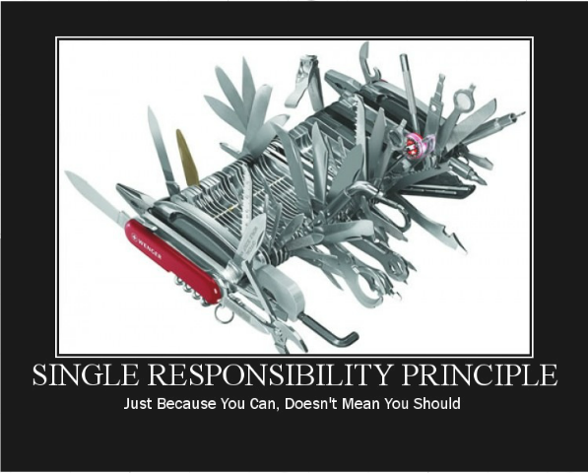
SRP: Single Responsibility Principle
Notes:
только потому, что вы можете, не значит, что нужно

Slide 23
SRP: Single Responsibility Principle
1. Не должно быть больше одной причины для изменения класса (Роберт Мартин Принципы, паттерны и практики гибкой̆ разработки. — 2006 ).
2. Каждый класс должен быть сфокусирован на своей области ответственности.
Цель:
упростить внесение изменений
защититься от побочных эффектов при изменениях
Достигается за счет:
правильное проектирование
использование паттернов проектирования
Notes:
SPR, чтобы наш класс был связанным внутри (highly cohesive)hight cohision
Смысл принципа: Борьба со сложностью, важность которой резко возрастает при развитии логики приложения.
Краткое описание: Любой сложный класс должен быть разбит на несколько простых составляющих, отвечающих за определенный аспект поведения, что упрощает как понимание, так и будущее развитие.
Типовые примеры нарушения:
смешивание логики и инфраструктуры: бизнес-логика смешана с представлением, слоем персистентности, находится внутри WCF или windows-сервисов и т.п.
класс/модуль решает задачи разных уровней абстракции: вычисляет и отправляет уведомления по электронной почте; разбирает json-объект и анализирует его содержимое и т.п.
Anti-SRP – Принцип размытой ответственности. Чрезмерная любовь к SRP ведет к обилию мелких классов/методов и размазыванию логики между ними.
SRP предназначен для борьбы со сложностью. На самом деле, любой принцип или паттерн проектирования предназначен для этого. Когда в нашем приложении всего 200 строк, то дизайн как таковой вообще не нужен. Достаточно аккуратно написать 5-7 методов и все будет хорошо. Проблемы возникают, когда система растет и увеличивается в масштабах. Поскольку сложность растет не линейно при увеличении размера приложения приходится подходить к дизайну более осмысленно, вспоминать всякие страшные слова, типа абстракции и сокрытия информации, лучше продумывать обязанности каждого класса, чтобы у разработчика сегодня и через год была возможность сосредоточиться на главной проблеме класса/модуля и проигнорировать второстепенные детали.

Slide 24
SRP:неправильный вариант
public class Account
{
public string Number;
public decimal CurrentBalance;
public void Deposit(decimal amount) { ... }
public void Withdraw(decimal amount) { ... }
public void Transfer(decimal amount, Account recipient) { ... }
public TaxTable CalculateTaxes(int year) { ... }
public void GetByNumber(string number) { ... }
public void Save() { ... }
}

Slide 25
SRP: правильный вариант
public class Account
{
public string Number;
public decimal CurrentBalance;
public void Deposit(decimal amount) { ... }
public void Withdraw(decimal amount) { ... }
public void Transfer(decimal amount, Account recipient) { ... }
}
public class AccountRepository
{
public Account GetByNumber(string number) { ... }
public void Save(Account account) { ... }
}
public class TaxCalculator
{
public TaxTable CalculateTaxes(int year) { ... }
}

Slide 26
Типичные примеры нарушения SRP
Типичными примерами нарушения SRP являются:
смешивание логики с инфраструктурой. Бизнес-логика смешана с представлением, слоем персистентности, находится внутри WCF или Windows-сервисов. Должна быть возможность сосредоточиться на бизнес-правилах, не обращая внимания на второстепенные инфраструктурные детали;
слабая связность (low cohesion). Класс/модуль/метод не является цельным и решает несколько несвязанных задач. Проявляются несколько групп методов, каждая из которых обращается к подмножеству полей, не используемых другими методами;
выполнение нескольких несвязанных задач. Класс/модуль может быть цельным, но решать несколько несвязанных задач (вычисление заработной платы и построение отчета). Класс/модуль/метод должен быть сфокусированным на решении минимального числа задач;

Slide 27
Типичные примеры нарушения SRP
решение задач разных уровней абстракции. Класс/метод не должен отвечать за задачи разного уровня. Например, класс удаленного заместителя не должен самостоятельно проверять аргументы, заниматься сериализацией и шифрованием. Каждый из этих аспектов должен решаться отдельным классом
решение задач разных уровней абстракции. Класс/метод не должен отвечать за задачи разного уровня. Например, класс удаленного заместителя не должен самостоятельно проверять аргументы, заниматься сериализацией и шифрова- нием. Каждый из этих аспектов должен решаться отдельным классом

Slide 28
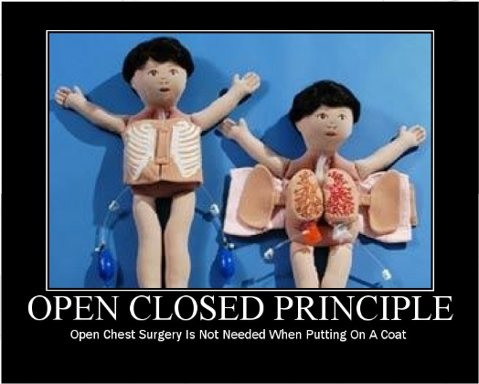
OCP: Open-Closed Principle
Notes:
открытой хирургии груди не требуется, когда надеваете пальто

Slide 29
OCP: Open-Closed Principle
«Программные сущности (классы, модули, функции и т. п.) должны быть открытыми для расширения, но закрытыми для модификации» (Мартин Р. Принципы, паттерны и практики гибкой разработки. — 2006).
Цель:
добиться гибкости системы
избежать сильных переработок дизайна системы при изменениях – он должен быть простым и устойчивым к изменениям («не если, а когда»)
Достигается за счет:
правильное наследование
инкапсуляция
Notes:
Бертран Мейер).
Смысл: ограничить распространение изменений минимальным числом классов/модулей; позволить вести параллельную разработку путем фиксации интерфейсов классов и открытости реализаций.
Краткое описание: закрытость модулей означает стабильность интерфейса и возможность использования классов/модулей клиентами. Открытость модулей означает возможность внесения изменений в поведении, путем изменения реализации или же путем переопределения поведения в наследниках. Борьба с изменениями заключается в ограничении количества изменений минимальным числом классов/модулей и не подразумевает возможность изменения поведения без перекомпиляции. На практике требуемая «гибкость» обеспечивается за счет наследования и сопоставления с образцом (pattern matching), в зависимости от того, какую операцию мы хотим упростить – добавление нового подтипа в иерархию наследования или добавление новой операции в семейство типов.
Типичные примеры нарушения: размазывание информации об иерархии типов по всему приложению.
Anti-OCP – Принцип фабрики-фабрик: Чрезмерная любовь к OCP ведет к переусложненным решениям с чрезмерным числом уровней абстракции.
Во-первых, за счет абстракции и инкапсуляции. Мы выделяем существенные части системы в виде интерфейсов и абстрактных классов, не задумываясь о реализации, которая будет скрыта от клиентов. Но даже конкретный класс, унаследованный от System.Object представляет собой абстракцию. Класс String абстрагирует нас от конкретного представления строки и многих других подробностей, хотя и не реализует интерфейс IString.
Любой класс моделирует абстракцию: его открытый интерфейс акцентирует внимание на важной составляющей класса, пряча в закрытой части ненужные подробности. Это позволяет думать о классе, как о черном ящике, который представляет определенные услуги лишь ему известным способом.
Во-вторых, за счет наследования. Мы используем наследование для полиморфного поведения, что позволяет использовать базовые классы в подавляющем числе мест приложения, а также использовать повторно значительные куски кода.

Slide 30
OCP: Open-Closed Principle
Определение от Бертрана Мейера: модули должны иметь возможность быть как открытыми, так и закрытыми. При этом понятия открытости и закрытости определяются так.
Модуль называют открытым, если он еще доступен для расширения. Например, имеется возможность расширить множество операций в нем или добавить поля к его структурам данных.
Модуль называют закрытым, если он доступен для использования другими модулями. Это означает, что модуль (его интерфейс — с точки зрения сокрытия информации) уже имеет строго определенное окончательное описание. На уровне реализации закрытое состояние модуля означает, что можно компилировать модуль, сохранять в библиотеке и делать его доступным для использования другими модулями (его клиентами).
Notes:
Исходный посыл Мейера заключается не столько в расширяемости системы, сколь- ко в управляемости процесса разработки:

Slide 31
OCP: Open-Closed Principle

Slide 32
OCP: Open-Closed Principle

Slide 33
OCP: Open-Closed Principle

Slide 34
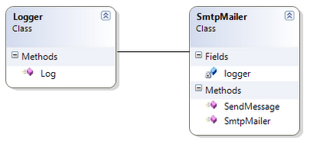
OCP: неправильный вариант
Изменение: нужно писать лог в базу данных
public class DatabaseLogger
{
public void Log(string logText)
{
// сохранить лог в базе данных
}
}
public class SmtpMailer
{
private readonly DatabaseLogger logger;
public SmtpMailer()
{
logger = new DatabaseLogger();
}
public void SendMessage(string message)
{
// отправить сообщение
logger.Log(message);
}
}
public class SmtpMailer
{
private readonly Logger logger;
public SmtpMailer()
{
logger = new Logger();
}
public void SendMessage(string message)
{
// отправить сообщение
logger.Log(message);
}
}
Notes:
SMTP (англ. Simple Mail Transfer Protocol — простой протокол передачи почты) — это широко используемый сетевой протокол, предназначенный для передачи электронной почты в сетях TCP/IP.

Slide 35
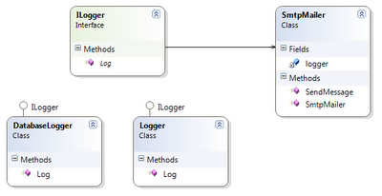
OCP: правильный вариант
public class SmtpMailer
{
private readonly ILogger logger;
public SmtpMailer(ILogger logger)
{
this.logger = logger;
}
public void SendMessage(string message)
{
// отправить сообщение
logger.Log(message);
}
}

Slide 36
OCP: типичные нарушения
Типичными примерами нарушения принципа «открыт/закрыт» являются следующие.
Интерфейс класса является нестабильным. Постоянные изменения интерфейса класса, используемого во множестве мест, приводят к постоянным изменениям во многих частях системы.
«Размазывание» информации об иерархии типов. В коде постоянно используются понижающие приведения типов (downcasting), что «размазывает» информацию об иерархии типов по коду приложения. Это затрудняет добавление новых типов и усложняет понимание текущего решения.

Slide 37
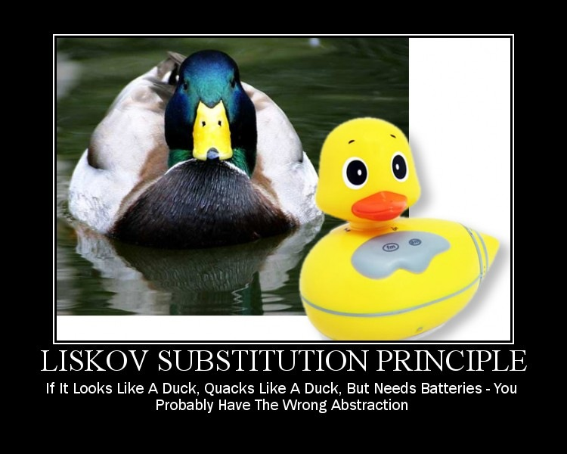
LSP: Liskov Substitution Principle

Slide 38
LSP: Liskov Substitution Principle
«Должна быть возможность вместо базового типа подставить любой его подтип» (Мартин Р. Принципы, паттерны и практики гибкой разработки. — 2006).
«...Если для каждого объекта o1 типа S существует объект o2 типа T такой, что для всех программ P, определенных в терминах T, поведение P не изменяется при замене o2 на o1, то S является подтипом (subtype) для T» (Лисков Б. Абстракция данных и иерархия. — 1988).
«... Должна существовать возможность использовать объекты производного класса вместо объектов базового класса. Это значит, что объекты производного класса должны вести себя согласованно, согласно контракту базового класса » (Уорд Каннингем).
Notes:
...если для каждого объекта o1 типа S существует объект o2 типа T такой, что для всех программ P, определенных в терминах T, поведение P не изменяется при замене o2 на o1, то S является подтипом (subtype) для T.
Барбара Лисков
Бертран Мейер
Краткое описание: для корректной реализации отношения «ЯВЛЯЕТСЯ», наследник может ослаблять предусловие и усиливать постусловие (требовать меньше и гарантировать больше), при этом инварианты базового класса должны выполняться наследником. При нарушении этих правил подстановка экземпляров наследника в метод, принимающий базовый класс будет приводить к непредсказуемым последствиям.
Инвариант класса — это утверждение, которое (должно быть) истинно применительно к любому объекту данного класса в любой момент времени (за исключением переходных процессов в методах объекта)
Понятие инварианта также используется в объектно-ориентированном программировании для обозначения непротиворечивого состояния объекта. Подразумевается, что вызов любого метода оставляет объект в состоянии инварианта.
Инвариант класса — это утверждение, которое (должно быть) истинно применительно к любому объекту данного класса в любой момент времени (за исключением переходных процессов в методах объекта).

Slide 39
LSP: Liskov Substitution Principle
1. Подтипы должны быть заменяемыми их исходными типами.
2. Наследники должны соблюдать контракт предка
Цель:
избежать побочных эффектов и ошибок в существующем коде, работающем с базовыми классами, при добавлении наследников
строить правильные иерархии наследования
Достигается за счет:
правильное наследование классов
Notes:
Уорда Каннингема

Slide 40
LSP: Liskov Substitution Principle
Контракт прямоугольника (инвариант): ширина и высота положительны.
Контракт квадрата (инвариант): ширина и высота положительны, ширина и высота равны.
Инвариант класса — это утверждение, которое (должно быть) истинно применительно к любому объекту данного класса в любой момент времени (за исключением переходных процессов в методах объекта).
Notes:
Именно этой же логике следуют правила ковариантности и контравариантности обобщений в языке C#. Так, именно отсутствие изменяемости позволяет тракто- вать объект IEnumerable<string> как IEnumerable<object>. Поскольку мы можем лишь извлечь элемент из последовательности и не можем поместить его обрат- но, то такое преобразование является типобезопасным.

Slide 41
LSP: неправильный вариант
class Rectangle
{
public virtual int Width { get; set; }
public virtual int Height { get; set; }
public int CalculateArea() { return Width * Height; }
}
class Square : Rectangle
{
public override int Height
{
get { return base.Height; }
set { base.Height = value; base.Width = value; }
}
public override int Width
{
get { return base.Width; }
set { base.Width = value; base.Height = value; }
}
}
class Program
{
static void Main()
{
Rectangle r = new Square();
r.Width = 3;r.Height = 2;
Assert.AreEqual(6, r.CalculateArea());
}}
Notes:
Контракт прямоугольника (инвариант): ширина и высота положительны.
Контракт квадрата (инвариант): ширина и высота положительны; ширина и высота равны.

Slide 42
LSP: правильный вариант
class Rectangle : IFigure
{
public int Width { get; set; }
public int Height { get; set; }
public int CalculateArea() {
return Width * Height;
}
}
class Square : IFigure
{
public int Side { get; set; }
public int CalculateArea() {
return Side * Side;
}
}
class Program {
static void Main() {
Rectangle r = new Square(); // fail on compilation
r.Width = 3;
r.Height = 2;
Assert.AreEqual(6, r.CalculateArea());
}
}

Slide 43
LSP и контракты
Производные классы не должны усиливать предусловия (не должны требовать большего от своих клиентов).
Производные классы не должны ослаблять постусловия (должны гарантировать как минимум то же, что и базовый̆ класс).
Производные классы не должны нарушать инварианты базового класса (инварианты базового класса и наследников суммируются).
Производные классы недолжны генерировать исключения, не описанные базовым классом.
Notes:
Краткое описание: для корректной реализации отношения «ЯВЛЯЕТСЯ», наследник может ослаблять предусловие
и усиливать постусловие (требовать меньше и гарантировать больше), при этом инварианты базового класса должны
выполняться наследником. При нарушении этих правил подстановка экземпляров наследника в метод, принимающий
базовый класс будет приводить к непредсказуемым последствиям.

Slide 44
Типичные примеры нарушения LSP
Производные классы используются полиморфным образом, но их поведение не согласуется с поведением базового класса: генерируются исключения, не описанные контрактом базового класса, или не выполняются действия, предполагаемые контрактом базового класса.
Контракт базового класса настолько нечеткий, что реализовать согласованное поведение наследником просто невозможно.

Slide 45
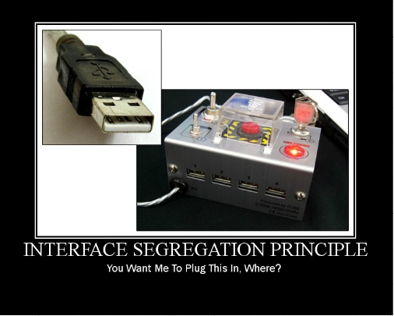
ISP: Interface Segregation Principle
Notes:
Необходимым условием повторного применения кода является простота его использования. Разработчик никогда не будет использовать чужой код, если ему проще реализовать эту возможность самостоятельно, чем искать чье-то решение и разбираться в нем. С одной стороны, программисты ленивы и не склонны делать больше, чем того требует задача, но с другой — они достаточно горды и упрямы для того, чтобы считать любое чужое решение по определению менее удачным, чем собственное.
Синдром «я бы сделал это не так» является главным камнем преткновения во время рецензирования кода. Этот же синдром останавливает многих разработчиков от использования чужого кода. На своем горьком опыте разработчики уяснили, что разработка повторно используемого кода — дело сложное. Поэтому они нечасто применяют чужой код, но активно продвигают повторное использование собствен-
ного.
Одной из причин скептического отношения к повторно используемому коду является сложность проектирования библиотек, простых и удобных в примене- нии. С одной стороны, библиотека должна решать базовые вещи простым и ин- туитивно понятным способом, с другой — она должна делать возможными и более сложные сценарии. Добиться простоты использования кода можно за счет проектирования чистых интерфейсов — интерфейсов, предоставляющие цельный набор операций, которого будет необходимо и достаточно большинст- ву клиентов.

Slide 46
ISP: Interface Segregation Principle
1. «Клиенты не должны вынужденно зависеть от методов, которыми не пользуются» (Мартин Р. Принципы, паттерны и практики гибкой разработки. — 2006).
2. Зависимость между классами должна быть ограничена как можно более «узким» интерфейсом.
Цель:
получение простого и слабо связного кода
ограничить знание одного класса о другом (принцип наименьшего знания)
уменьшить зависимость между классами
уменьшить количество методов для реализации при наследовании
Достигается за счет:
фокусирование интерфейсов на своей ответственности
наследование от нескольких интерфейсов, а не от одного
Notes:
Low coupling
Необходимым условием повторного применения кода является простота его использования. На своем горьком опыте разработчики уяснили, что разработка повторно используемого кода — дело сложное.
Поэтому они нечасто
276
Часть IV. Принципы проектирования применяют чужой код, но активно продвигают повторное использование собственного.
Принцип разделения интерфейса предназначен для получения простого и слабо- связного кода. Он гласит, что клиенты должны зависеть лишь от тех методов, ко- торые используют, и не должны знать о существовании не интересующих их частей в интерфейсе применяемых ими сервисов. Как мы увидим позднее, разработчик сервиса не всегда знает о том, кто и как его будет использовать. Поэтому может потребоваться несколько итераций для перегруппировки методов таким образом, чтобы их использование было удобным максимальному числу клиентов.
Для получения простого в сопро- вождении кода каждый класс должен знать минимум информации об окружающем коде, необходимой для решения своей задачи. На практике это проявляется в ми- нимизации числа зависимостей и стремлении к использованию наиболее простых типов зависимостей.

Slide 47
ISP: Interface Segregation Principle
Зависимости, стабильность которых уменьшается от очень стабильной до нестабильной:
примитивные типы;
объекты-значения (неизменяемые пользовательские типы);
объекты со стабильным интерфейсом и поведением (пользовательские типы, интерфейс которых стабилен, а поведение не зависит от внешнего окружения);
объекты с изменчивыми интерфейсом и поведением (типы расположены на стыке модулей, которые постоянно подвергаются изменениям, или типы, которые работают с внешним окружением: файлами, базами данных, сокетами и т. п.).
Notes:
Принцип разделения интерфейсов также соответствует одному из принципов кон- трактного программирования: требуй меньше, но гарантируй больше. В терминах контрактов это проявляется в виде использования более слабого предусловия и бо- лее строгого постусловия. Чем проще аргументы метода, тем проще удовлетворять предусловиям метода. На практике это правило выражается в использовании наи- более простых типов (согласно приведенной ранее шкале), а также базовых типов в качестве входных аргументов (листинг 20.1).

Slide 48
ISP: неправильный вариант
public interface IBird
{
void Eat();
void Sing();
void Fly();
}
public class Nightingale: IBird
{
// здорово
}
public class Pigeon : IBird
{
// ну, я не очень хорошо пою, но ладно
}
public class Penguin : IBird
{
// хм... а я вообще птица?
}

Slide 49
ISP: правильный вариант
public interface ICommonBird
{
void Eat();
}
public interface ISingingBird
{
void Sing();
}
public interface IFlyingBird
{
void Fly();
}
public class Nightingale: ICommonBird, ISingingBird, IFlyingBird
{
// хм, ничего не изменилось
}
public class Pigeon : ICommonBird, IFlyingBird
{
// о, так лучше, я могу не петь
}
public class Penguin : ICommonBird
{
// так намного лучше! хотя я еще и плавать могу ☺
}

Slide 50
Типичные примеры нарушения ISP
Метод принимает аргументы производного класса, хотя достаточно использовать базовый класс.
У класса два или более ярко выраженных вида клиентов.
Класс зависит от более сложной зависимости, чем нужно: принимает интерфейс провайдера вместо результатов его работы и т. п.
Класс зависит от сложного интерфейса, что делает его зависимым от всех типов, используемых в этом интерфейсе.

Slide 51
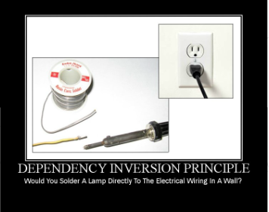
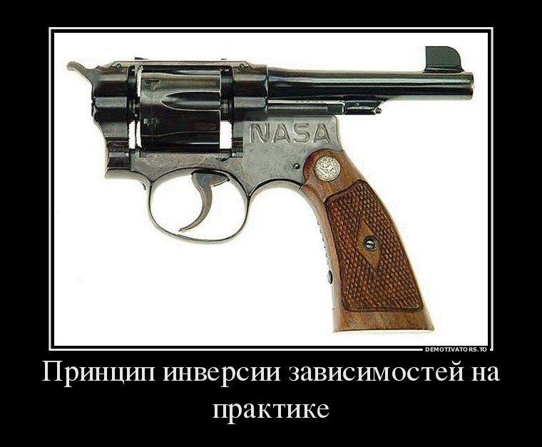
DIP: Dependency Inversion Principle

Slide 52
DIP: Dependency Inversion Principle

Slide 53
DIP: Dependency Inversion Principle
«Модули верхнего уровня не должны зависеть от модулей нижнего уровня. И те и другие должны зависеть от абстракций.
Абстракции не должны зависеть от деталей. Детали должны зависеть от абстракций» (Мартин Р. Принципы, паттерны и практики гибкой разработки. — 2006).
Цель:
уменьшить связанность (low coupling)
Связан:
«Hollywood principle»: Don’t call us, we’ll call you
Достигается за счет:
паттерны Dependency Injection, Service Locator
зависимость от абстракций
DI-frameworks
Notes:
ISP уменьшает связанность (low coupling) Полиморфизм — это GOTO объектного мира, который делает решение более гибким ценой увеличения сложности. Понять логику исполнения лишь путем чтения кода становится довольно сложно, поскольку конкретный тип наследника определяется во время исполнения.
Абстракция невозможна без инкапсуляции и совершенно не требует наследования. Наследование говорит о наличии еще одного уровня абстракции, который, например, позволяет абстрагироваться от конкретного поведения еще и во время исполнения.
Слабая связанность (low coupling) часто является признаком хорошо структурированной компьютерной системы и признаком хорошего дизайна. © Wikipedia Dependency Injection (DI) — это набор паттернов и принципов разработки программного обеспечения, которые позволяют писать слабосвязный код. По мнению М.Фаулера, DI является разновидностью более глобального принципа инверсии управления (IoC), также известного как “Hollywood Principle”. Между тем, границы принципов внедрения зависимости достаточно размыты. Невозможно провести действительно четкую границу между этим и другими принципами написания качественного объектно-ориентированного кода. Например, принцип Dependency Inversion из SOLID, который часто путают с Dependency Injection, как бы подразумевает внедрение зависимостей, но им не ограничивается.
Есть Inversion of Control, переводится как "инверсия управления". Это очень-очень общий принцип проектирования. Делегаты и эвенты - пример реализации этого принципа. Любой код, где вы отдаете управление какому-то внешнему компоненту, и ждете результатов его работы, чтобы продолжить, является реализацией Inversion of Contorl.

Slide 54
DIP: Dependency Inversion Principle

Slide 55
DIP: Dependency Inversion Principle
Цель:
Дизайн является жестким (rigid), если его тяжело изменить, поскольку любое изменение влияет на слишком большое количество других частей системы.
Дизайн является хрупким (fragile), если при внесении изменений неожиданно ломаются другие части системы.
Дизайн является неподвижным (immobile), если код тяжело использовать повторно в другом приложении, поскольку его слишком сложно «выпутать» из текущего приложения.
Notes:
SRP предназначен для борьбы со сложностью; OCP помогает в вопросах расширяемости и параллельной разработки; LSP указывает, как использовать наследование «правильно»; ISP выделяет разные аспекты класса; а какую проблему призван решить DI
Как и любой принцип проектирования, DIP должен как-то помогать в получении хорошего дизайна, и в предотвращении «загнивания кода». Другими словами, DIP должен бороться с признаками плохого дизайном, которые так классно сформулировал все тот же Роберт Мартин в своей исходной статье о принципе инверсии зависимостей в 1996м:
Абстракция невозможна без инкапсуляции и совершенно не требует наследования. Наследование говорит о наличии еще одного уровня абстракции, который, например, позволяет абстрагироваться от конкретного поведения еще и во время исполнения.
Слабая связанность (low coupling) часто является признаком хорошо структурированной компьютерной системы и признаком хорошего дизайна. © Wikipedia Dependency Injection (DI) — это набор паттернов и принципов разработки программного обеспечения, которые позволяют писать слабосвязный код. По мнению М.Фаулера, DI является разновидностью более глобального принципа инверсии управления (IoC), также известного как “Hollywood Principle”. Между тем, границы принципов внедрения зависимости достаточно размыты. Невозможно провести действительно четкую границу между этим и другими принципами написания качественного объектно-ориентированного кода. Например, принцип Dependency Inversion из SOLID, который часто путают с Dependency Injection, как бы подразумевает внедрение зависимостей, но им не ограничивается.
Есть Inversion of Control, переводится как "инверсия управления". Это очень-очень общий принцип проектирования. Делегаты и эвенты - пример реализации этого принципа. Любой код, где вы отдаете управление какому-то внешнему компоненту, и ждете результатов его работы, чтобы продолжить, является реализацией Inversion of Contorl.

Slide 56
DIP: неправильный вариант
class Developer
{
public void WriteApplication()
{
IApplication helloWorld = new HelloWorldApp();
WriteCode(helloWorld);
}
private void WriteCode() { ... };
}
public interface IApplication
{
string GetCode();
}
public class HelloWorldApp : IApplication
{
// реализация
}
public class VeryBigApp : IApplication
{
// реализация
}

Slide 57
DIP: правильный вариант
class Developer
{
public void WriteApplication(IApplication app)
{
WriteCode(app);
}
private void WriteCode() { ... };
}
public static void Main()
{
Developer dev = new Developer();
IApplication app = new VeryBigApp(); // теперь мы умеем писать что угодно
dev.WriteApplication(app);
}
Это шаблон Dependency Injection (Method Injection), но можно использовать и другие шаблоны (например, Service Locator), а также IoC Frameworks
Notes:
Передача зависимостей через конструктор является предпочтительным способом внедрения зависимостей, поскольку в этом случае проще всего обеспечить четкий контракт между классом и его клиентами

Slide 58
DIP: Dependency Inversion Principle
Основная идея этого паттерна в том, что и контроллер и представление зависят от модели, но модель никак не зависит от этих двух компонент
Notes:
http://habrahabr.ru/post/215605/
Признаки контроллера Контроллер определяет, какие представление должно быть отображено в данный момент;
События представления могут повлиять только на контроллер.контроллер может повлиять на модель и определить другое представление.
Возможно несколько представлений только для одного контроллера;
Реализация: Контроллер перехватывает событие извне и в соответствии с заложенной в него логикой, реагирует на это событие изменяя Mодель, посредством вызова соответствующего метода. После изменения Модель использует событие о том что она изменилась, и все подписанные на это события Представления, получив его, обращаются к Модели за обновленными данными, после чего их и отображают.

Slide 59
DIP: Dependency Inversion Principle

Slide 60
DI Patterns. Constructor Injection
Назначение Разорвать жесткую связь между классом и его обязательными зависимостями.
Передача зависимостей через конструктор является предпочтительным способом внедрения зависимостей, поскольку в этом случае проще всего обеспечить четкий контракт между классом и его клиентами
Notes:
http://sergeyteplyakov.blogspot.com.by/2012/12/di-constructor-injection.html

Slide 61
DI Patterns. Constructor Injection
// Декораторы var ms = new MemoryStream();
var bs = new BufferedStream(ms);
// Стратегия сортировки
var sortedArray = new SortedList<int,string>(new CustomComparer());
// Класс ResourceReader принимает Stream
Stream ms = new MemoryStream();
var resourceReader = new ResourceReader(ms);
// BinaryReader/BinaryWriter, StreamReader/StreamWriter
// также принимают Stream через конструктор
var textReader = new StreamReader(ms);

Slide 62
DI Patterns. Property Injection
Назначение - Разорвать жесткую связь между классом и его необязательными зависимостями.
Передачу зависимости через свойство следует применять только для необязательных зависимостей, для которых существует разумная реализация по умолчанию, известная классу сервиса; при этом должна существовать возможность изменить зависимость во время исполнения сервиса без серьезных последствий (в противном случае должно генерироваться исключение).

Slide 63
DI Patterns. Property Injection
// Dependency.dll
public interface IDependency { }
// CustomService.dll (!)
internal class DefaultDependency : IDependency { }
// CustomService.dll
public class CustomService
{ public CustomService() { Dependency = new DefaultDependency(); } public IDependency Dependency { get; set; }
}

Slide 64
DI Patterns. Property Injection
public class CustomService
{ private readonly IDependency _dependency; public CustomService() : this(new DefaultDependency()) { } public CustomService(IDependency dependency) { _dependency = dependency; }
}

Slide 65
DI Patterns. Method Injection
Назначение Предоставить классу сервиса дополнительную информацию для выполнения определенной задачи.
Зависимости, передаваемые через конструктор или свойство являются «статическими» зависимостями и требуются объекту на протяжении всего времени его жизни, и не изменяются от одной операции к другой. Когда зависимость (ее реальный тип или состояние) может быть разной от вызова к вызову или это единственный способ передачи зависимости, поскольку метод является статическим, тогда более подходящим является передача зависимости именно через метод.
Notes:
Аналог сеттера -

Slide 66
DI Patterns. Method Injection
Метод является статическим и другие варианты не подходят.
public interface ICurrencyRate { int GetCurrencyRate(string currency); }
// PaymentService public static Money CalculatePayment(
ICurrencyRate currencyRate) { return new Money(); }
Notes:
IFormatProvider

Slide 67
DI Patterns. Method Injection
Зависимость может изменяться от операции к операции
// Задает "стратегию" форматирования отчета public interface IReportFormatter
{ string GetFormatString();
}
// ReportService public string CreateReport(IReportFormatter reportFormatter)
{ return default(string);
}
Notes:
IFormatProvider

Slide 68
Dependecy Injection контейнеры
StructureMap (AltDotNet) http://structuremap.sourceforge.net/Default.htm
Castle Windsor (AltDotNet) http://www.castleproject.org/container/index.html
Unity (Microsoft P&P)
http://www.codeplex.com/unity
Ninject (open source) http://ninject.org
Notes:
IFormatProvider

Slide 69
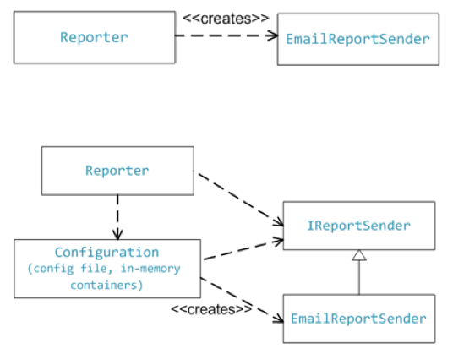
Dependecy Injection контейнеры
Notes:
IFormatProvider

Slide 70
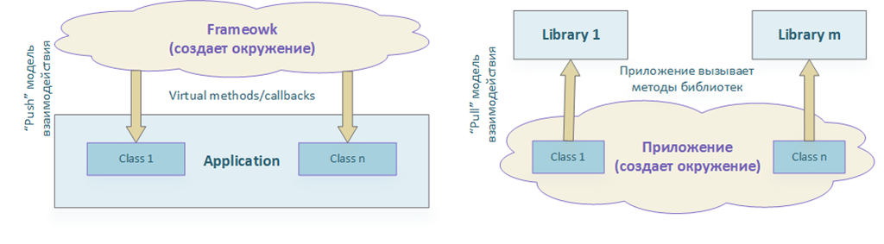
DI vs. DIP vs. IoC
Инверсия управления (Inversion of Control, IoC) — это довольно общее понятие, которое отличает библиотеку от фреймворка. Классическая модель подразумевает, что вызывающий код контролирует внешнее окружение, время и порядок вызова библиотечных методов. Однако в случае фреймворка обязанности меняются местами: фреймворк предоставляет некоторые точки расширения, через которые он вызывает определенные методы пользовательского кода.
Простой метод обратного вызова или любая другая форма паттерна «Наблюдатель» является примером инверсии управления.

Slide 71
DI vs. DIP vs. IoC
Внедрение зависимостей (Dependency Injection, DI) — это механизм передачи классу его зависимостей. Существует несколько конкретных видов или паттернов внедрения зависимостей: внедрение зависимости через конструктор (Constructor Injection), через метод (Method Injection) и через свойство (Property Injection).

Slide 72
DI vs. DIP vs. IoC
Принцип инверсии зависимости (Dependency Inversion Principle. DIP) говорит о том, какого вида зависимости необходимо передавать классу извне, а какие зависимости класс должен создавать самостоятельно. Важно, чтобы зависимости класса были понятны и важны вызывающему коду. Зависимости класса должны располагаться на текущем или более высоком уровне абстракции. Другими словами, не любой класс, которого требует интерфейс в конструкторе, следует принципу инверсии зависимостей.

Slide 73
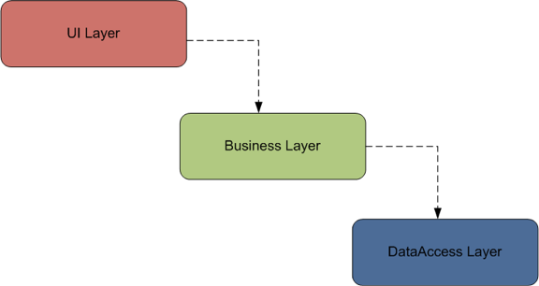

Slide 74
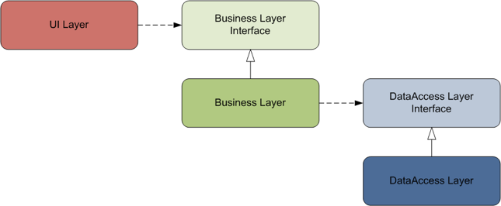

Slide 75


